Slide 1
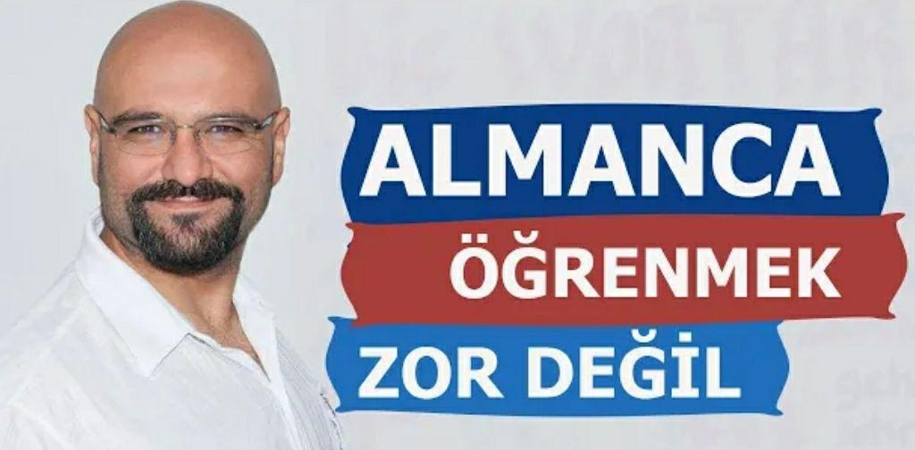

pRÄFIX: önekler ve ön eklerin fiillerin anlamini degistirmesi

Slide 2

Präfix
das Präfix: önek
Bugünkü dersimizde Präfix yani örnekler konusunu işlemiş olacağız.
Önek, adından da anlaşılacağı gibi bir fiilin, ismin ya da sıfatın önüne gelen eklerdir.
Önekler bir kelimenin başına geldiği zaman ya o kelimeye derin mana verir, ya da kelimenin anlamını değiştirebilir.

Slide 3
Präfix
Fakat bu değişiklikler genelde benzer bir mantıkla olmaktadır.
Bu mantı çözdüğünüz anda birçok präfixli fiilin anlamını daha kolay bir şekilde anlamış olacaksınız.
Bu dersimizde iste bu Präfixlerin kelimeye kattığı anlam mantığı üzerine duracağız.
Önce prefixleri genel bir bakış yapacağız.
Sonrasinda Präfixin tanimi ve ayrilabilir ve ayrilamaz fiileri görecegiz.
Sonrasında bolca örneklerle konuyu iyice pekistireceğiz.

Slide 4
giris - aciklama
Almanca, Präfixler / önekler bakımından zengin bir dildir.
Präfixler fiiller, sifatlar ve isimlerde kullanilabilir. Fakat en önemli işlevi fiiller üzerindedir ve pek çok temel fiil öneklerle birleşerek yeni anlamlar kazanmaktadır.
Bu özellik almancayi cok zengin bir dil yapmaktadir.

Slide 5
Präfix
Almancada temel fiil sayısının 3205 tir.
Bunlardan 1581’i önek almayan özelliktedir.
Diğer 1624 fiilden ise önekler yardımıyla 11356 yeni fiil türetilmektedir.
(Aktaran: Mungan, 1986: 24; Bağatır vd., 2016: 394).

Slide 6
Präfix
Präfixli fiillerin sayısı diğer fiillerin sayısından çok çok fazladır.
Bu veri Almancadaki Präfixli fiillerin yeri ve önemini bize net olarak göstermektedir.
Temel fiillerin önek alma özellikleri birbirinden farklıdır. Bazılarından onlarca önekli fiil türetilirken bazılarıdan yalnızca birkaç önekli fiil olusmaktadir.

Slide 7
Lesen
lesen [liest, las, hat gelesen]: okumak
einlesen: dijital oku(t)ma, kredi karti, giris karti vs
sich einlesen kitaba, yazıya vb. alışmak
mitlesen: Birlikte okumak
überlesen: üstünkörü okumak, atlayarak okumak
auflesen: derlemek, birleştirmek
auslesen: okuyup bitirmek, ayıklamak

Slide 8
Präfix
anlesen: okuyarak ögrenmek
ablesen: Sayac, termometre okuma, dudak okumak
verlesen: yanlis okumak
nachlesen: konusmacinin konusma metninden takip edilmesi
vorlesen: Sesli okumak

Slide 9
Präfix
“lesen” temel fiilinin başına eklenen her bir Präfixin fiile yeni ve farklı birkaç anlam kattığını düşünürsek Präfixli fiillerin önemi daha iyi anlaşılabilir.
Almancadaki bu durum anadili almanca olanlar için şüphesiz büyük bir zenginliktir. Ancak Almancayı yabancı dil olarak öğrenenler için ciddi bir zorluk oluşturabilmektedir.
Çünkü yabancı dil kitaplarının neredeyse hicbirinde önekli fiillerin yeterince ele alındığı söylenemez. Bunun sonucu olarak Almanca öğrenenler genellikle sınırlı sayıda temel fiil öğrenmektedir. Bu durum onların kelime hazinesini kısıtlamakta ve hem anlamada hem de kendini ifade etmede engeller ortaya çıkarmaktadır.
İleri düzeyde Almanca öğrenenlerin bile çoğunlukla temel fiillerle iletişim kurmaya çalıştıkları ve önekli fiillerin zenginliğinden yararlanmadıkları gözlenmektedir.

Slide 10
das Präfix: önek
Almancada fiillerin bazılarına PRÄFIX-önek gelebilirken, bazılarına ek gelmez.
Präfix yani önek -daha öncede söyledigimiz gibi- bir fiilin, ismin ya da sıfatın önüne gelen eklerdir.
Önekler; fiil, isim ve sifat gibi sözcük türlerinin başına eklenerek yapı ve anlamca farklı, yeni sözcük türlerinin oluşturulmasında görev alan dilsel araçlardır (Buβmann, 2002: 528).
das Präfix: önek / das Suffix: sonek
Fiil isim sifat
an-sehen An-verwandte un-recht

Slide 11
verben
Örnek verecek olursak: sehen fiili bakmak/görmek anlamındayken, ansehen fiili dikkatlice bakmak anlamına gelmektedir.
Ich sehe vom Balkon.
Balkondan bakıyorum.
Darf ich Ihr Ticket ansehen?
Biletinize bakabilir miyim?

Slide 12
Nomen
Örnek: Verwandte: akraba / Anverwandte: yakin akraba anlamina gelmektedir
Alle meine Verwandten leben in dieser Stadt.
Bütün akrabalarım bu şehirde yaşıyor.
Alle meine Anverwandten sind tot.
Tüm yakin akrabalarım öldü.

Slide 13
verben
Örnek verecek olursak: sehen fiili görmek anlamındayken, aussehen fiili görünmek anlamına gelmektedir.
Ich sehe eine Frau.
Bir kadın görüyorum.
Die Frau sieht sehr aufgeregt aus.
Kadın çok heyecanlı görünüyor.

Slide 14
Adjektiv
Örnek verecek olursak: recht sifati hakli anlamındayken, unrecht sifati haksiz anlamına gelmektedir.
ich weiß, dass ich recht habe.
Haklı olduğumu biliyorum.
Die Abwesenden haben immer unrecht.
Mevcut olmayanlar daima haksızdır.

Slide 15
verben
Bazı (Präfixler) önekler fiillerden ayrılabilirken, bazıları ise ayrılamazlar ve biz bu tür fiiillere:
ayrılabilen (Trennbare Verben) ve
ayrılamayan (Untrennbare Verben) fiiller diyoruz.
NOT: Hem ayrılabilir hem de ayrılmaz olabilen önekler de mevcuttur.

Slide 16
trennbare verben
an/rufen:
Ich rufe dich später an.
Seni sonra arayacağım.
ein/laden:
Ich lade dich zu meinem Geburtstag ein.
Seni doğum günüme davet ediyorum.

Slide 17
Untrennbare verben
gehören:
Gehört der Stuhl dir?
Sandalye senin mi?
bestellen:
Wer hat den Kaffee bestellt?
Kahveyi kim sipariş etti?

Slide 18
Präfixe, die sowohl trennbar als auch untrennbar sein können
Trennbare oder nicht trennbare Präfixe
Die Präfixe
durch-,
über-,
unter-,
um-,
wieder
wider- sind je nach Verb trennbar oder nicht trennbar.
Ayrılabilir veya ayrılamaz önekler: Durch-, über-, unter-, um-, wieder und wider- önekleri fiile bağlı olarak ayrılabilir veya ayrılamaz.

Slide 19
Präfixe, die sowohl trennbar als auch untrennbar sein können
Achtung: Vor allem „durch“, „über“ und „um“ werden sehr häufig auch als Präposition benutzt.
Dikkat: Özellikle „durch“, „über“ ve „um“ edat olarak çok sık kullanılır.
Önekle karıştırmayın. Aradaki farkı kolayca anlayabilirsiniz: Edat olarak, her zaman isimden önce gelirler.
Ich fahre durch den Park.
Parkın içinden geçiyorum.

Slide 20
Präfixe, die sowohl trennbar als auch untrennbar sein können
Bir fiilin ayrılabilir veya ayrılamaz olması kelimenin anlamını değiştirebilir.
Wir umfahren das Schild.
İşaretin etrafından dolaşıyoruz.
Wir fahren das Schild um.
İşareti deviriyoruz.

Slide 21
Untrennbare verben
Ayrılamayan (Untrennbare Verben) fiiller:
be-, ent-, er-, ge-, miss-, ver-, emp-, zer önekleri alan fiiler AYRILAMAYAN FIILLERdir.
Ayrıca öneki ayrılamayan fiiller Partizip 2 yapılınca da başına ge- ekini asla almazlar.
be- : bekommen: almak (baskasindan)
er- : erfinden: icat etmek
ent- : enthüllen: ortaya çıkartmak
ge- : gefallen : hoşa gitmek
miss- : missverstehen: yanlış anlamak
ver- : verkaufen: satmak

Slide 22
vurgu
Almancada vurgu genelde ilk hecededir.
Ayrılamayan (Untrennbare Verben) fiillerin önekleri:
be-, ent-, er-, ge-, miss-, ver-, emp-, zer yabancı dillerden Almancaya giren de-, dis-, in-, re- önekleri de unutulmamalidir.
Bu öneklerde vurgu bir sonraki hecededir. Bu sebeple bunlar Ayrılamayan fiillerdir.

Slide 23
Untrennbare verben
Ayrılmayan önekler fiillerin geçmiş zaman çekimleri yapıldığında da yerlerini korurlar. Birleştiği temel fiille aralarına başka hiçbir ekin gelmesine izin vermezler.
Mein Lehrer verstand mich nicht. Öğretmenim beni anlamadı.
Mein Lehrer hat mich nicht verstanden. Öğretmenim beni anlamadı.
Ich habe meinen Vater besucht. Babamı ziyaret ettim.
Mein Sohn hat gute Note bekommen. Oğlum iyi bir not aldı.

Slide 24
Untrennbare verben
Görüldüğü gibi, önekli fiillerin Partizip Perfekt (geçmiş zaman ortacı) çekim biçimlerinde “ge-“ eki kullanılmamaktadır.
Stehen – gestanden;
suchen – gesucht;
kommen – gekommen
biçiminde çekimlenen temel fiiller ayrılmayan öneklerle birleşince Partizip Perfekt biçimi “ge-“ siz olarak çekimlenmektedir. Bu özellik ayrılmayan öneklerle birleşen bütün fiiller için geçerlidir.

Slide 25
trennbare verben
Ayrılan önekli fiillerin Partizip Perfekt biçiminde “ge-“ önek ile fiil arasına getirilir. Ayrıca mastar yapılı tümcelerde “zu” önek ile temel fiil arasında yer alır.
Ich habe eingekauft. Alışveriş yaptım.
Ich habe vergessen einzukaufen. Alışveriş yapmayı unuttum.

Slide 26
Untrennbare verben
Ayrılamayan (Untrennbare Verben) fiillerdeki öneklerin her anlamkaymasi ayrilabilir fiillerdekinden cok daha fazladir. Ve bazen anlam mantigiyla cözülemeyebilir. Mesela:
kommen, gelmek
stehen, durmak
fahren, gitmek
be- (bekommen), (baskasindan) almak
ver- (verstehen), anlamak
er- (erfahren), tecrübe etmek

Slide 27
das Präfix & mantik
“ein” önekli fiillerin anlamini aşağıdaki gibi degistirebilir:
1- Bir yerin içine girme
Ahmet steigt in den Bus ein. Ahmet otobüse biniyor.
2- Bir şeyin içine yerleştirme & içine alma, dahil etme
packen (paket yapmak) -einpacken: bir şeye sarmak
Essen Sie hier oder soll ich es Ihnen einpacken? Burada mı yersin yoksa senin için pakete mi koyayım?

Slide 28
das Präfix & mantik
3- Bir durumdan başka bir duruma girme/geçme
Heute Nacht werde ich nicht einschlafen können. Bu gece uyuyamayacağım.
4-Ticaret, alış veriş, çalışma vb. yolla edinme
Ich habe kein Einkommen, weil ich keine Arbeit habe.
İşim olmadığı için herhangi bir gelirim yok.
Hereinkommen: içeri girmek
Darf ich (he)reinkommen? "Ja, bitte." İçeri girebilir miyim? "Evet lütfen."

Slide 29
das Präfix & mantik
5- Güç kullanarak içeriye/geriye doğru etki yapma
einschlagen (vurarak parçalamak, kırmak), eindrücken (basarak çökertmek)
Er hat ihren Namen in einen Baum eingekratzt. Adını bir ağaca kazıdı.

Slide 30
das Präfix & mantik
Lesen (okumak) -einlesen: dijital oku(t)ma, kredi karti, giris karti vs
sich einlesen kitaba, yazıya vb. alışmak
Leben (yaşamak) –einleben: yerleşmek -sich einleben: bir yerde yaşamaya alışmak, bir yere adapte olmak

Slide 31
Lesen
lesen [liest, las, hat gelesen]: okumak
einlesen: dijital oku(t)ma, kredi karti, giris karti vs
sich einlesen kitaba, yazıya vb. alışmak
mitlesen: Birlikte okumak
überlesen: üstünkörü okumak, atlayarak okumak
auflesen: derlemek, birleştirmek
auslesen: okuyup bitirmek, ayıklamak

Slide 32
Präfix
anlesen: okuyarak ögrenmek
ablesen: Sayac, termometre okuma, dudak okumak
verlesen: yanlis okumak
nachlesen: konusmacinin konusma metninden takip edilmesi
vorlesen: Sesli okumak
durchlesen: baştan başa okumak

Slide 33
TELEGRAM
Sie können sowohl auf die Dokumente dieser Lektion als auch auf die Dokumente früherer Lektionen von Haci Ahmet Altiner (Deutsch lernen ist nicht schwierig) über meine TELEGRAM-Dokumentenaustauschgruppe zugreifen.
Gruppenlink: https://t.me/AlmancaOgrenmekZorDegil
Arzu edenler gerek bu dersin dökümanlarina gerekse önceki derslerin dökümanlarina Haci Ahmet Altiner (Almanca ögrenmek zor degil) TELEGRAM döküman paylasim grubumdan ulasabilir.
Grup linki: https://t.me/AlmancaOgrenmekZorDegil

Slide 34

Vielen dank für ihre Interesse und Aufmerksamkeit.

